Slide 1
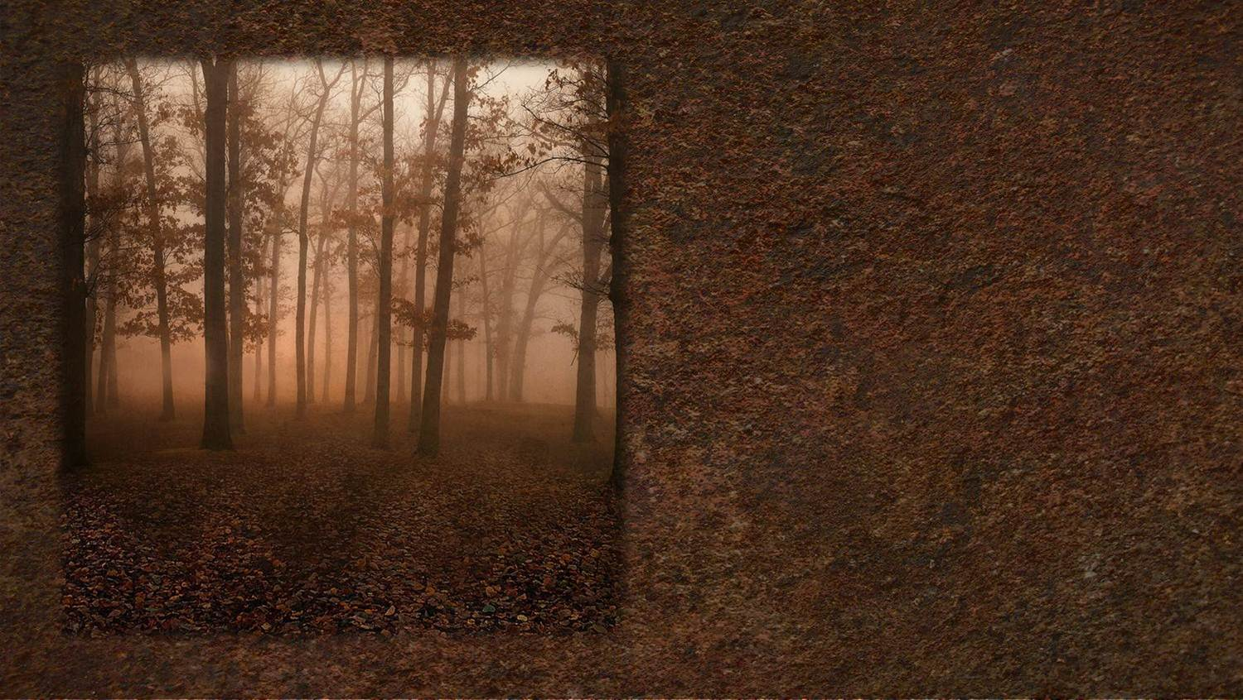






Slide 2
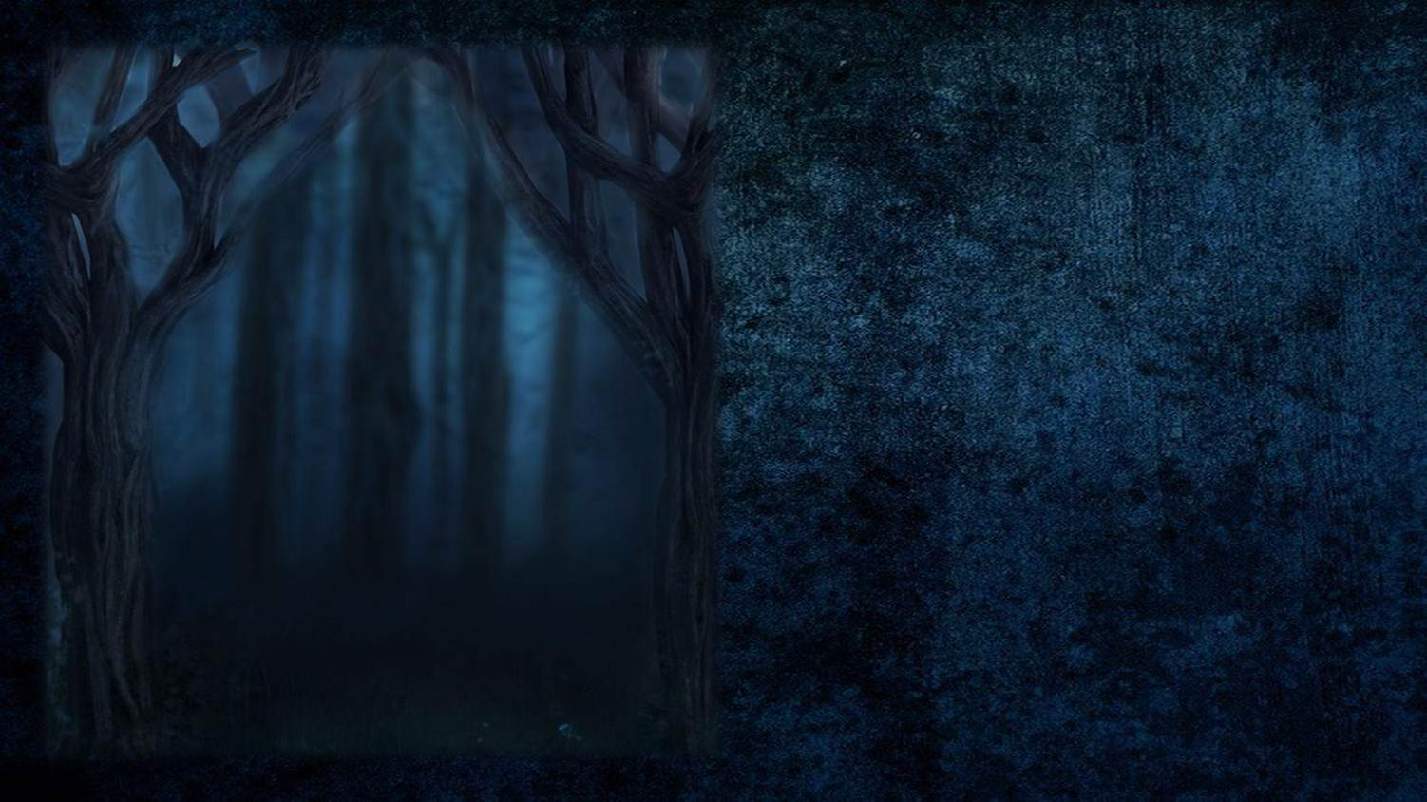
EL primer impacto del fanatismo brutal nos produce incredulidad y parálisis. Ante el desprecio de los terroristas por sus propias vidas y por las ajenas, ante la ira ciega que golpea indiscriminadamente y destruye y destroza sin compasión, nuestra primera reacción es de temor y silencio.

Slide 3

No se trata, en esta perspectiva religiosa en la que escribimos hoy sobre el ataque a Nueva York, de la sorpresa ante la audacia y la increíble organización de los terroristas, ni tampoco ante la ineficacia de los sistemas de defensa de la primera potencia mundial. Se trata del dolor ante la capacidad de crueldad y ante la radical insensibilidad frente al sufrimiento ajeno.

Slide 4
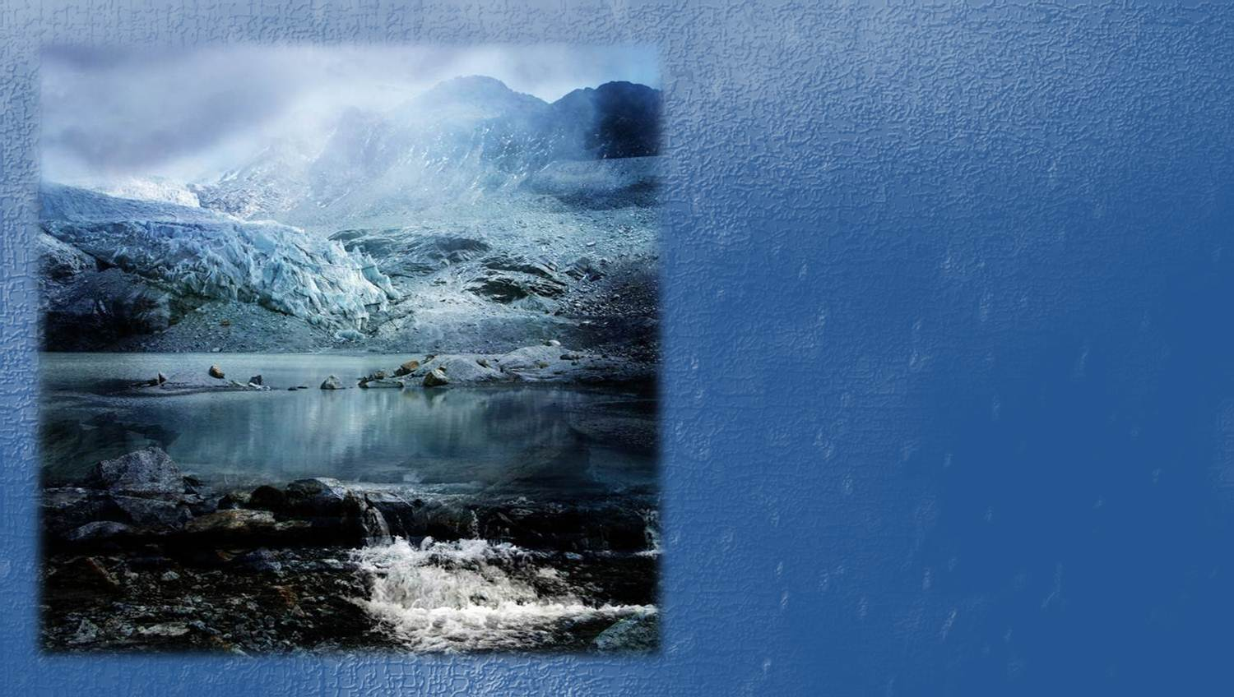
La finalidad de la religión debe ser sacar al hombre de su mezquindad, elevarlo sobre su egoísmo y su avaricia, abrirlo a horizontes nuevos de generosidad y de trascendencia, es decir, abrirlo a Dios y vincularlo con Él.

Slide 5

Pero el fanatismo religioso no es religión, sino su caricatura cruel. No es servir a Dios, sino intentar servirse de Dios. No es cumplir la voluntad de Dios, amándole a Él y a sus hijos, que somos todos; sino intentar que Dios cumpla nuestra voluntad, respaldando nuestras acciones de odio, de venganza o de poder.

Slide 6

Todas las religiones tenemos experiencias de fanatismos aterradores. Los cristianos tampoco nos hemos librado. Ahí están las cruzadas, la inquisición, el antisemitismo, las divisiones entre las Iglesias, las luchas por el poder. El fundamentalismo islámico, exultante por haber destruido las torres gemelas y haber causado más de diez mil muertes de «enemigos» con sólo dos certeros golpes, está, con diez siglos de retraso, en la misma actitud religiosa de aquellos cruzados cristianos que celebraban con una misa solemne de acción de gracias el haber hecho correr, a ríos, la sangre de los musulmanes por las calles de Jerusalén.

Slide 7
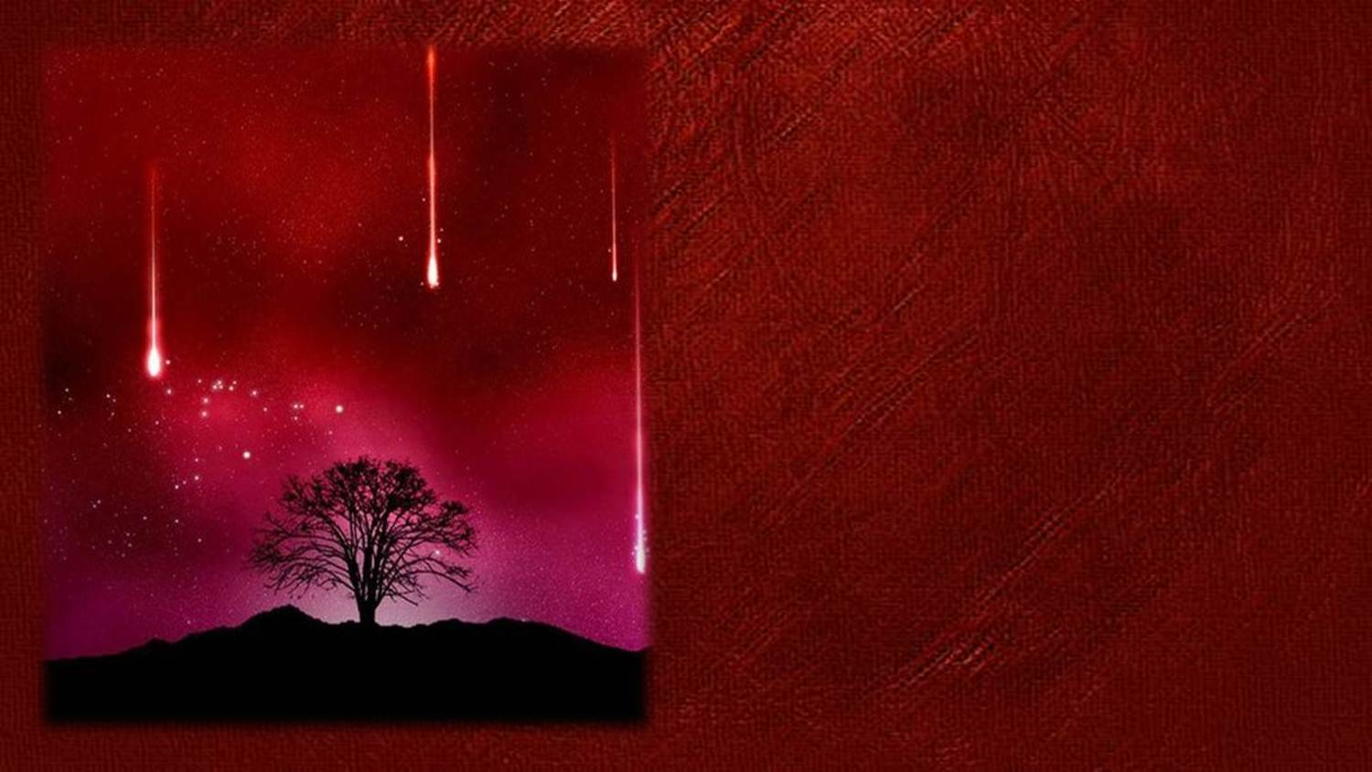
¿Cuál será ahora la respuesta de las grandes potencias, todas ellas de raíces cristianas? Si esta tragedia y este dolor tan injusto sirvieran para esforzarnos todos en construir un orden mundial más justo que el actual, el dolor no habría sido estéril. Pero si la venganza es indiscriminada e injusta, habremos añadido dolor al dolor y habremos echado la simiente de peores catástrofes futuras.

Slide 8
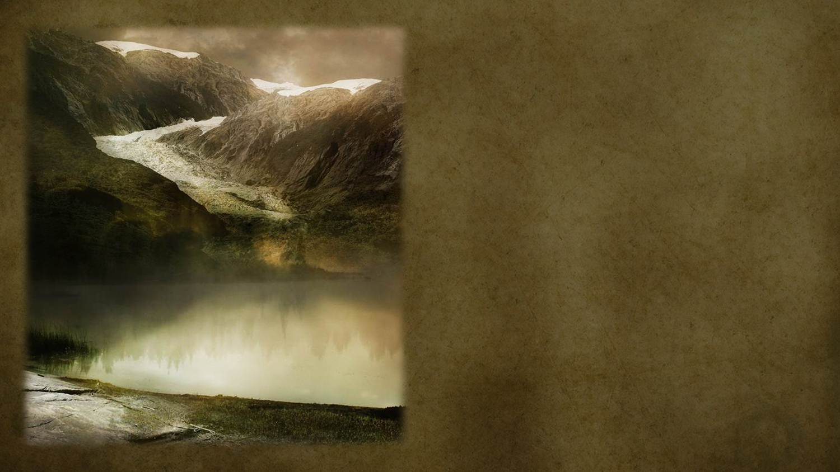
Por unos días, los norteamericanos hacen cola para donar su sangre a los heridos. Durante unas semanas, en Estados Unidos no se van a proyectar, ni en cines ni por televisión, películas violentas que tengan el terrorismo como tema. ¿Por qué no se prohíben para siempre la violencia, la brutalidad física y sexual en todas las pantallas del mundo y en los videojuegos? Durante unos meses, se controlará más estrictamente a los traficantes de armas: ¿por qué sólo durante unos meses?

Slide 9
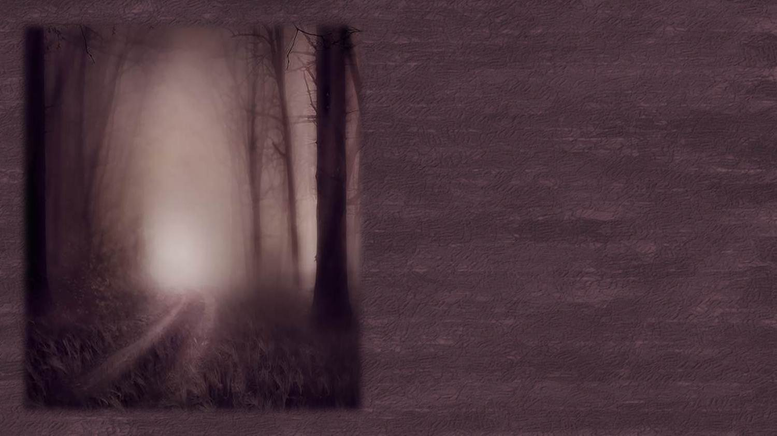
El fanatismo religioso no es religión ni es humanidad. Pero tampoco es religiosa ni humana la indiferencia con que los ricos vemos a los pobres morirse de hambre cada día. Y son más de diez mil los que mueren. Esto hay que arreglarlo de una vez, si queremos sobrevivir. Arreglarlo a fondo, no con un bombardeo a civiles inocentes.

Slide 10

Texto:
Manuel Segura
(15-09-2001)
Música:
Ov sirun sirun - Samvel Yervinyan
Realización general:
Rodrigo Valencia Cardona
Medellín-Colombia

Slide 11



Accede a la sección que desees desde aquí:
Propia Creación
De la Red
Dedicatorias | Fechas Especiales | Graciosos
Historia y Arte | Lugares | Musicales
Naturaleza y Ciencias | Política | Reflexión
Religiosos | Románticos | Salud
Dedicatorias | Fechas Especiales | Graciosos
Historia y Arte | Lugares | Musicales
Naturaleza y Ciencias | Política | Reflexión
Religiosos | Románticos | Salud
Si deseas recibir pps periódicamente en tu correo electrónico subscríbete aquí:

